Slide 1
РОСТЕХНАДЗОР
Центральное Управление
Анализ основных показателей контрольно-надзорной деятельности при осуществлении надзора за гидротехническими сооружениями по итогам 2024 года, расположенных на территории Владимирской, Ивановской, Костромской, Московской, Тверской и Ярославской областей
Владимирская область
Московская область
Ивановская область
Тверская область
Костромская область
Ярославская область

Slide 2
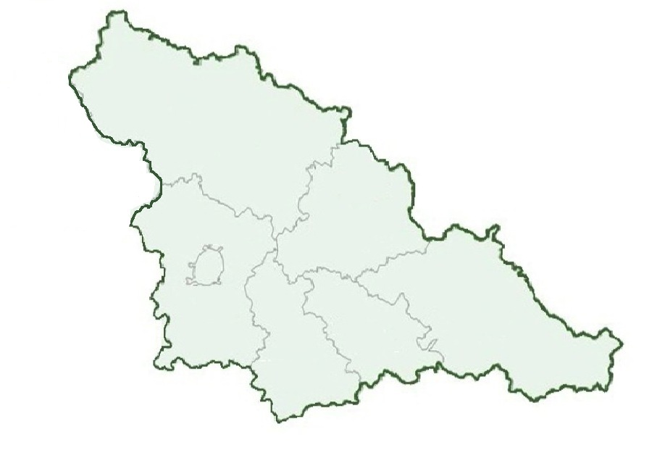
РОСТЕХНАДЗОР
Центральное Управление
Распределение гидротехнических сооружений по поднадзорным субъектам Российской Федерации
2
Тверская область
(68)
Ярославская область
(40)
Костромская область
(30)
Московская область
(1369)
Ивановская область
(66)
Владимирская область
(121)
Всего ГТС: 1694

Slide 3
РОСТЕХНАДЗОР
Центральное Управление
Количество поднадзорных гидротехнических сооружений с распределением по классам и отраслям применения
3
№ п/п | Наименование субъекта Распределение по показателям | Владимирская область | Ивановская область | Костромская область | Московская область | Тверская область | Ярославская область | Итого
1 | По классам ГТС
1.1 | I | 0 | 0 | 0 | 3 | 1 | 1 | 5
1.2 | II | 0 | 1 | 1 | 4 | 1 | 2 | 9
1.3 | III | 9 | 19 | 4 | 100 | 5 | 2 | 139
1.4 | IV | 9 | 5 | 12 | 87 | 3 | 12 | 128
1.5 | Не установлен | 103 | 41 | 13 | 1175 | 58 | 23 | 1413
2 | По отраслям
2.1 | энергетика | 1 | 3 | 0 | 4 | 6 | 3 | 17
2.2 | промышленность | 5 | 3 | 3 | 13 | 2 | 4 | 30
2.3 | водохозяйственный комплекс | 115 | 60 | 27 | 1352 | 60 | 33 | 1647
 | ИТОГО | 121 | 66 | 30 | 1369 | 68 | 40 | 1694

Slide 4
РОСТЕХНАДЗОР
Центральное Управление
Количество внесенных ГТС в Российский регистр гидротехнических сооружений
4
Субъект РФ | Количество поднадзорных ГТС | Количество не внесенных в РРГТС | % не внесенных в РРГТС
Московская область | 1369 | 1096 | 80 %
Тверская область | 68 | 53 | 77 %
Ярославская область | 40 | 22 | 53 %
Костромская область | 30 | 12 | 41 %
Владимирская область | 121 | 46 | 38 %
Ивановская область | 66 | 24 | 36 %
% не внесенных ГТС в РРГТС - 73

Slide 5
РОСТЕХНАДЗОР
Центральное Управление
Гидротехнические сооружения I класса, на которых установлен режим постоянного государственного надзора
5
Всего ГТС I класса: 4
ГТС Рыбинской ГЭС
ГТС Калининской АЭС
Тверская область
Московская область
Ярославская область
ГТС Загорской ГАЭС
Костромская область
Ивановская область
Владимирская область
ГЭС, ГАЭС
АЭС
Акуловский гидроузел
ГТС Водохозяйственного комплекса

Slide 6
РОСТЕХНАДЗОР
Центральное Управление
Проведение проверок постоянного государственного надзора
6

Slide 7
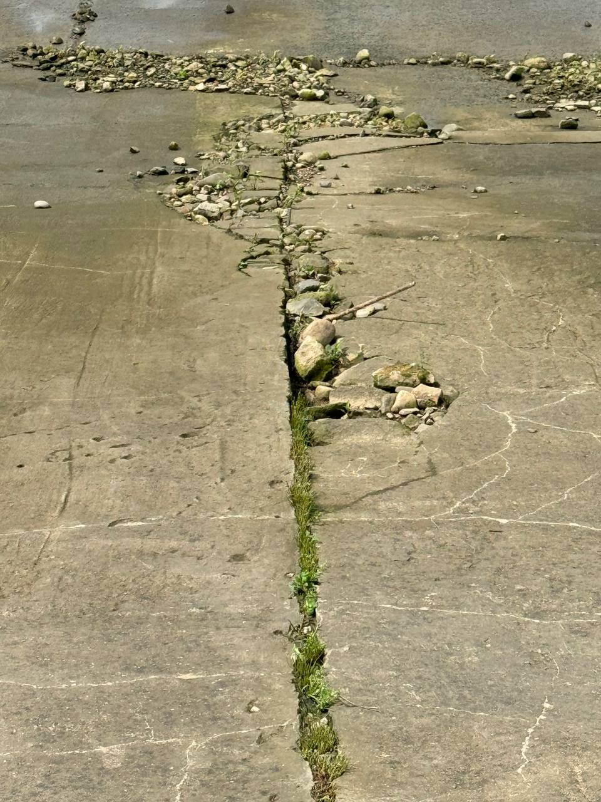
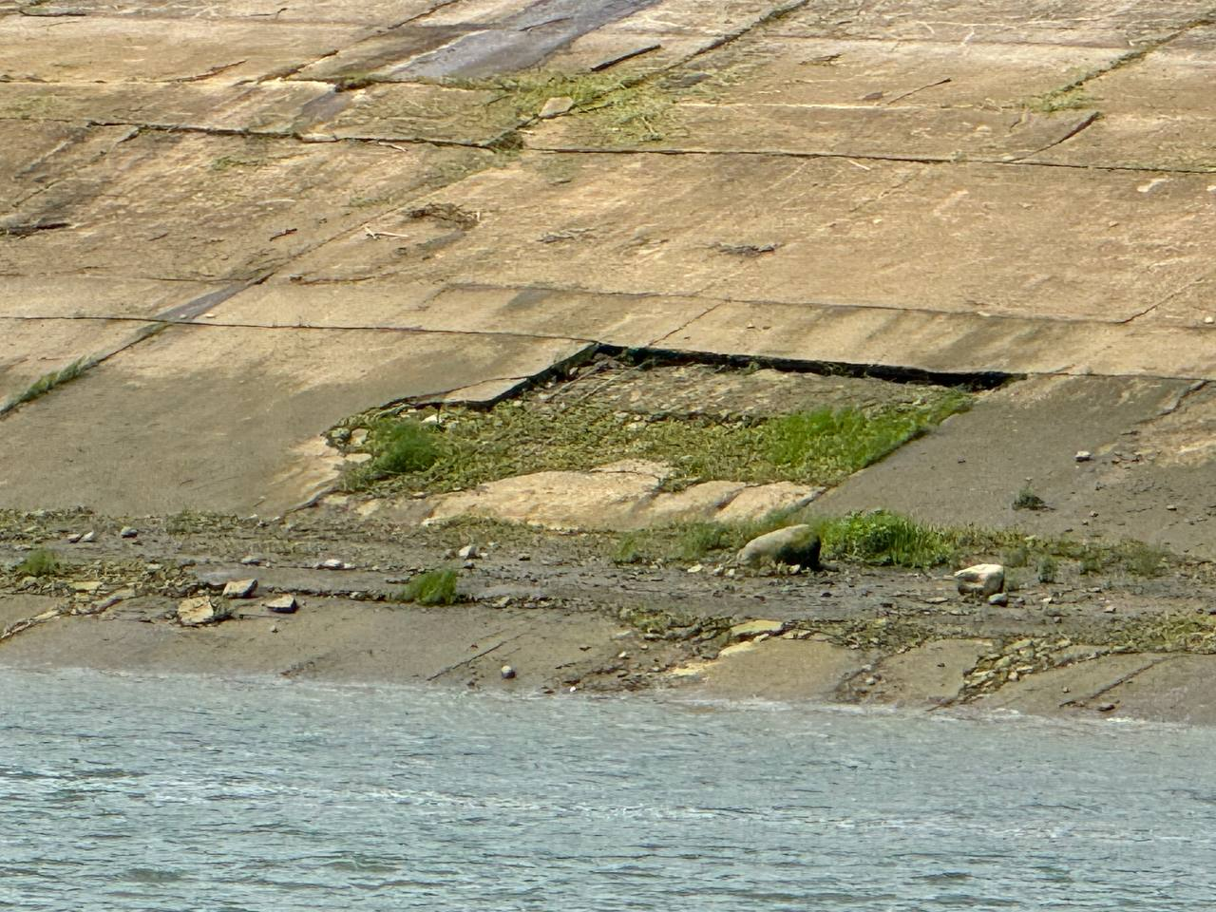
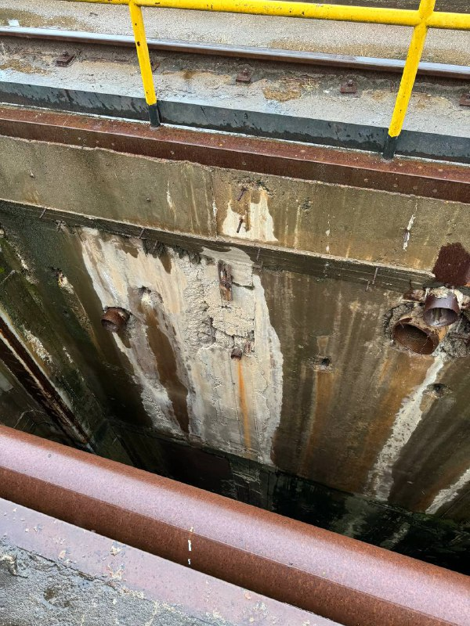
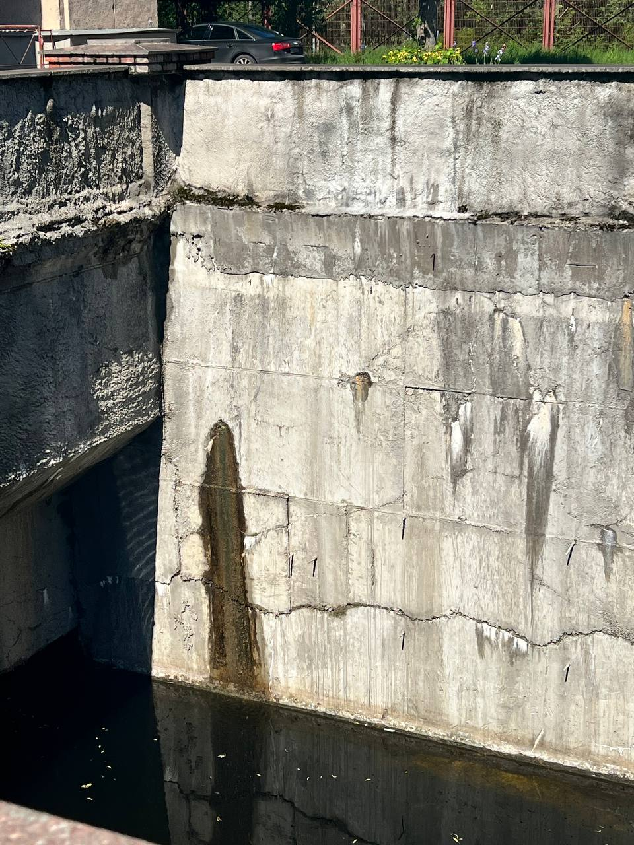
РОСТЕХНАДЗОР
Центральное Управление
Часто встречающиеся нарушения на гидротехнических сооружениях I класса
7

Slide 8
РОСТЕХНАДЗОР
Центральное Управление
Правообладатели гидротехнических сооружений
8
БЕСХОЗЯЙНЫЕ
ФИЗИЧЕСКИЕ ЛИЦА (ИП)
ФЕДЕРАЛЬНАЯ/ РЕГИОНАЛЬНАЯ СОБСТВЕННОСТЬ
5 %
3 %
Информация о правообладателях являющихся собственниками и/или эксплуатирующими организациями поднадзорных ГТС
5 %
66 %
ОРГАНЫ МЕСТНОГО САМОУПРАВЛЕНЯ
ЮРИДИЧЕСКИЕ ЛИЦА
21%

Slide 9
РОСТЕХНАДЗОР
Центральное Управление
Основные нарушения, выявленные при осуществлении надзора за гидротехническими сооружениями
9
Эксплуатация ГТС осуществляется в нарушение утвержденных Федеральных норм и правил;
Не произведен и не согласован в установленном порядке расчет размера вероятного вреда, который может быть причинен жизни, здоровью физических лиц, имуществу физических и юридических лиц в результате аварии ГТС;
Отсутствует полис обязательного страхования гражданской ответственности за причинение вреда в результате аварии на ГТС;
Не обеспечена необходимая квалификация работников обслуживающих ГТС;
Не проведено преддекларационное обследование ГТС;
Отсутствует утвержденная в установленном порядке декларация безопасности ГТС;
Сведения о ГТС не внесены в Российский регистр гидротехнических сооружений;
Не проводятся работы по текущему ремонту тела плотины и водосборного сооружения, что отрицательно сказывается как на состоянии водного объекта, так и на состоянии ГТС.

Slide 10
РОСТЕХНАДЗОР
Центральное Управление
Основные показатели надзорной деятельности по направлению ГТС
10
№ п/п | Наименование показателя | 2022 г. | 2023 г. | 2024 г. | Динамика
1. | Общее количество проверок | 96 | 169 | 2221 | +2052 | +1214%
1.1. | плановых | 15 | 6 | 5
1.2 | внеплановых: | 48 | 147 | 888
1.3 | постоянный надзор | 33 | 16 (снизилось кол. ГТС) | 1306
2. | Общее количество проверок, по итогам проведения которых выявлены правонарушения | 53 | 154 | 864 | +710 | +461%
3. | Выявлено правонарушений | 1573 | 8874 | 9464 | +590 | +6%
4. | Общее количество административных наказаний | 68 | 51 | 44 | -7 | -13%
4.1 | Общее количество административных штрафов | 68 | 49 | 41 | -8 | -16%
4.2 | Административное приостановление деятельности | 0 | 0 | 0 | 0 | 0%
4.3 | Предупреждения | 0 | 2 | 3 | +1 | +50%
4.4 | Дисквалификация | 0 | 0 | 0 | 0 | 0%
6. | Общая сумма наложенных административных штрафов (тыс. рублей) | 5087 | 427 | 1120 | +693 | +162%
7. | Общая сумма уплаченных (взысканных) административных штрафов (тыс. рублей) | 4330 | 495 | 770 | +275 | +56%
Профилактические мероприятия (2023/2024)
Информирование – 6846/7097
Объявление предостережений – 98/221
Консультирование – 200/314
↑ в 6 раз
165
2022
2023
2024

Slide 11
РОСТЕХНАДЗОР
Центральное Управление
Информация по результатам межведомственных выездных оценок органов местного самоуправления Московской области в период подготовки к прохождению весеннего половодья и паводка 2024 года
11
№ | Городской округ | Количество проверенных ГТС | Количество выявленных нарушений
1 | Ступино | 147 | 1761
2 | Кашира | 132 | 1426
3 | Чехов | 75 | 876
4 | Подольск | 38 | 564
5 | Коломна | 73 | 395
6 | Раменский | 34 | 312
7 | Серпухов | 30 | 271
8 | Серебряные Пруды | 53 | 200
9 | Солнечногорск | 20 | 180
10 | Пушкино | 5 | 171
11 | Волоколамск | 13 | 169
12 | Можайск | 17 | 144
13 | Видное | 17 | 119
14 | Луховицы | 17 | 101
15 | Сергиев Посад | 10 | 89
16 | Домодедово | 28 | 86
17 | Руза | 31 | 71
18 | Балашиха | 7 | 51
19 | Клин | 16 | 51
20 | Одинцово | 10 | 47
21 | Богородск | 16 | 41
22 | Воскресенск | 5 | 39
23 | Красногорск | 25 | 32
24 | Наро-Фоминск | 11 | 30
25 | Истра | 8 | 20
ВСЕГО |  | 838 | 7246

Slide 12
РОСТЕХНАДЗОР
Центральное Управление
Направление предостережений органам местного самоуправления и подведомственным муниципальным учреждениям в 2024 году
12
Статистика ответов ОМС и подведомственных МУ на направленные предостережения
45

Slide 13
РОСТЕХНАДЗОР
Центральное Управление
Изменения законодательства контрольной (надзорной) деятельности в области безопасности гидротехнических сооружений
13
Федеральный закон от 29 мая 2023 г. № 191-ФЗ
Введен новый вид нормативного правового акта - федеральные нормы и правила в области безопасности ГТС (ФНП);
Введены требования к экспертам в этой области (в частности, требование об их аттестации);
Разграничены понятия класса ответственности ГТС, устанавливаемого при проектировании, и класса ГТС, определяемого по результатам декларирования их безопасности;
Уточнился понятийный аппарат законодательства о безопасности ГТС.
Приказ Ростехнадзора от 18 ноября 2024 г. № 349
Утвержден новый индикатор риска нарушения обязательных требований.
Приказ Ростехнадзора от 9 сентября 2024 г. № 274
Утверждена новая форма проверочного листа в области обеспечения безопасности ГТС.
Приказ Ростехнадзора от 15 ноября 2024 г. № 347
Обновляется методика определения оцененного в рублях максимального вреда, который может быть причинен жизни, здоровью физических лиц, окружающей среде, имуществу физических и юридических лиц при аварии ГТС.
с 1 сентября
2024 года
Вступает в силу с 1 марта
2025 года

Slide 14
РОСТЕХНАДЗОР
Центральное Управление
Предоставление государственной услуги по утверждению деклараций безопасности ГТС
14
Всего заявлений по годам:
2023 – 96 заявлений
2024 – 206 заявлений (↑ в 2 раза)
52
В 2023 г. в РРГТС внесено 60 (52 ЦУ РТН + 8 ЦА РТН)
В 2024 г. в РРГТС внесено 89 (88 ЦУ РТН + 1 ЦА РТН)
Всего в Центральное управление Ростехнадзора в 2024 году поступило 206 заявлений на утверждение ДБ из них 85 запросов о предоставлении документов оформленных надлежащим образом
44

Slide 15
РОСТЕХНАДЗОР
Центральное Управление
Динамика декларирования ГТС с распределением по субъектам Российской Федерации
15
70
5
5
4
2
34
3
23
22
1
1
0
9
4
4
8
8
3
2
2
2
2
2
1

Slide 16
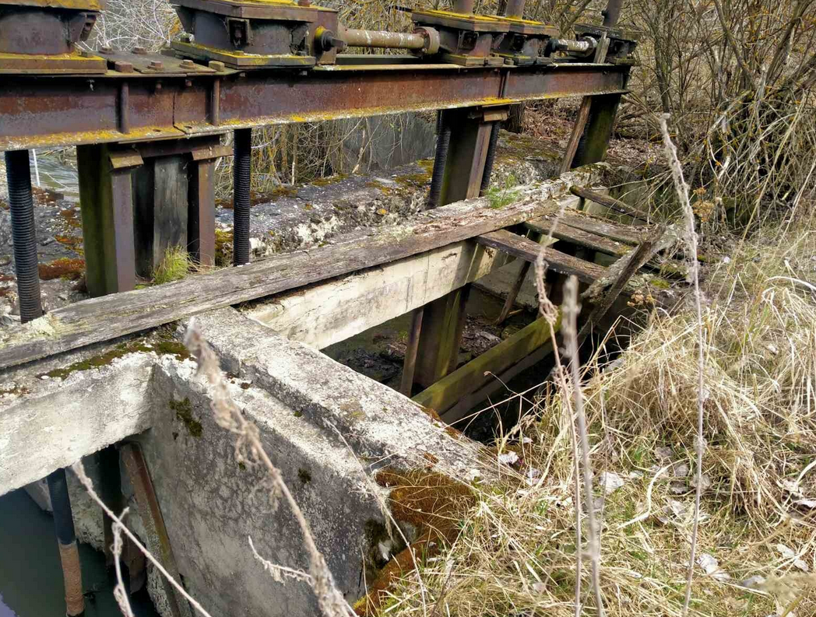
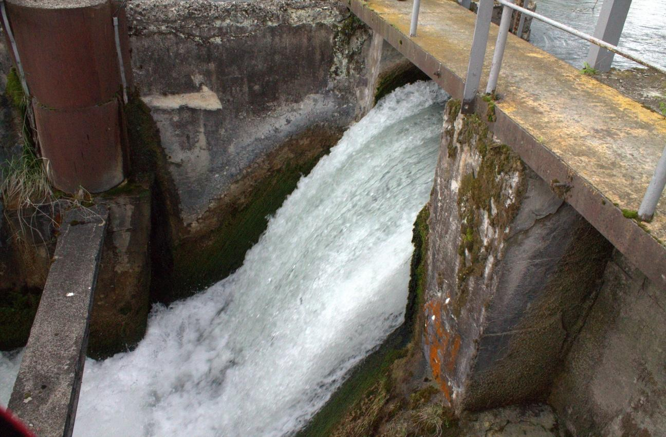
РОСТЕХНАДЗОР
Центральное Управление
Бесхозяйные гидротехнические сооружения
16

Slide 17
РОСТЕХНАДЗОР
Центральное Управление
Количество бесхозяйных гидротехнических сооружений в разрезе 2019-2024 гг.
17

Slide 18
РОСТЕХНАДЗОР
Центральное Управление
Общая динамика снижения количества бесхозяйных гидротехнических сооружений с 2017 года
18
в 8 раз <

Slide 19
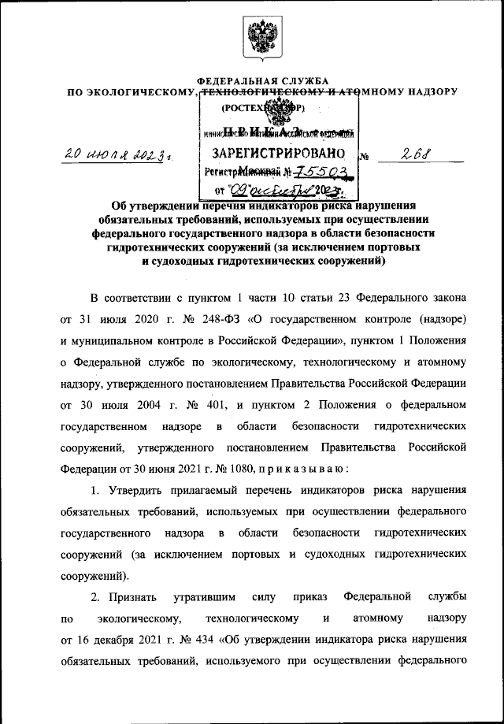
РОСТЕХНАДЗОР
Центральное Управление
Индикаторы риска нарушений обязательных требований
19
Превышение по трем или более критериям безопасности гидротехнического сооружения предельных значений количественных показателей состояния гидротехнического сооружения, соответствующих допустимому уровню риска аварии гидротехнического сооружения
1
Превышения в течение более 30 дней подряд нормального подпорного уровня, установленного проектной документацией, на величину более тридцати процентов расстояния между нормальным подпорным уровнем и форсированным подпорным уровнем в водохранилищах образованными гидротехническими сооружениями. (На основании данных из открытых источников)
2
Выявление должностным лицом Ростехнадзора факта понижения уровня воды в водохранилище, образованном гидротехническим сооружением III или IV класса, на величину более 90 процентов расстояния между нормальным подпорным уровнем и уровнем мертвого объема, установленными проектной документацией для данного гидротехнического сооружения
3
Выявление должностным лицом Ростехнадзора факта смены эксплуатирующей гидротехническое сооружение организации и не поступление от новой эксплуатирующей гидротехническое сооружение организации в Ростехнадзор либо его территориальный орган заявления о проведении преддекларационного обследования гидротехнического сооружения в течение трех месяцев с даты смены эксплуатирующей гидротехническое сооружение организации.
4

Slide 20
РОСТЕХНАДЗОР
Центральное Управление
Реализация региональных программ поднадзорных субъектов Российской Федерации
20
Срок реализации программ:
Московская область
Распоряжение Министерства экологии и природопользования Московской области от 29 августа 2023 г. № 2227-рп «Об утверждении региональной программы Московской области «Обеспечение безопасности гидротехнических сооружений, в том числе гидротехнических сооружений, которые не имеют собственника или собственник которых неизвестен либо от права собственности на которые отказался»
2023-2027гг.
Костромская область
Постановление Администрации Костромской области от 23 мая 2022 г. № 245-а «Об утверждении региональной программы «Обеспечение безопасности гидротехнических сооружений на 2022-2028 годы на территории Костромской области».
2022-2028гг.
Постановление Правительства Ивановской области от 29 ноября 2024 г. № 588-п «О внесении изменений в постановление Правительства Ивановской области от 20.12.2022 № 758-п 2Об утверждении региональной программы «Обеспечение безопасности гидротехнических сооружений, в том числе гидротехнических сооружений, которые не имеют собственника, или собственник которых неизвестен, либо от права собственности на которые собственник отказался»»
Ивановская область
2024-2030гг.
Ярославская область
Постановление Правительства Ярославской области от 27 марта 2024 г. № 399-п «Об утверждении государственной программы Ярославской области «Охрана окружающей среды в Ярославской области» на 2024 - 2030 годы и о признании утратившими силу отдельных постановлений Правительства области»
2024-2030гг.
Тверская область
Постановлением Правительства Тверской области от 7 июня 2023 г. № 240-пп «Об утверждении региональной программы Тверской области «Обеспечение безопасности гидротехнических сооружений в Тверской области»
2023-2026гг.
Постановление Правительства Владимирской области от 30 октября 2023 г. № 785 «Об утверждении региональной программы обеспечения безопасности гидротехнических сооружений на территории Владимирской области, в том числе гидротехнических сооружений, которые не имеют собственника или собственник которых неизвестен либо от прав собственности на которые собственник отказался»
Владимирская область
2023-2025гг.

Slide 21
РОСТЕХНАДЗОР
Центральное Управление
Анализ основных показателей контрольно-надзорной деятельности при осуществлении надзора за гидротехническими сооружениями по итогам 2024 года, расположенных на территории Владимирской, Ивановской, Костромской, Московской, Тверской и Ярославской областей
Благодарю за внимание

